Slide 1

Radioactiviteit
RUG / GARP
Frits Pleiter

Slide 2

Kernverval indeling
  kernverval
  α-verval
  β-verval
  γ-verval
  vervalschema
  moeder-dochterrelatie
  kernsplijting

Slide 3
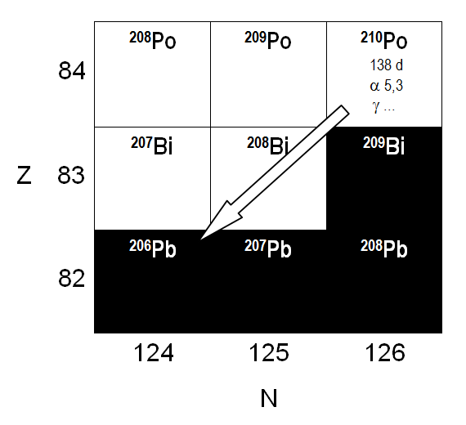
Kernverval α-verval
  ΔZ = -2
  ΔA = -4
  α-deeltje is een ⁴He-kern
  dochterkern ondervindt terugstoot

Slide 4
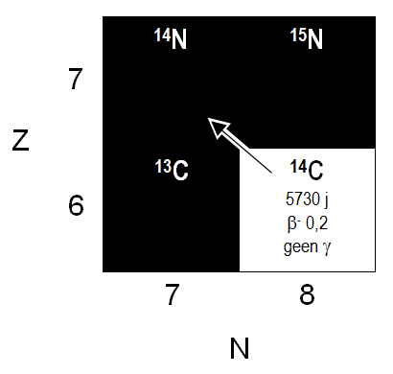

Kernverval β⁻-verval
  ΔZ = +1
  ΔA = 0
p + e⁻ → n + $\overline{\text{ν}}$

Slide 5
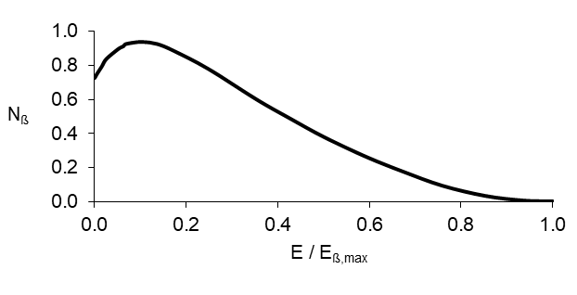
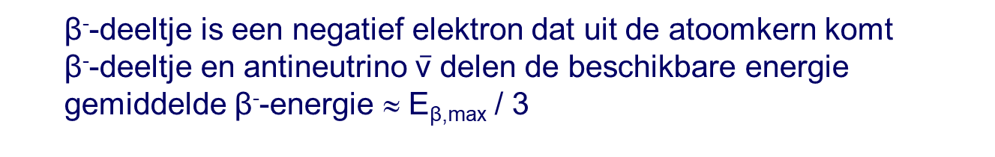
Kernverval β⁻-verval
β⁻-deeltje is een negatief elektron dat uit de atoomkern komt
β⁻-deeltje en antineutrino $\overline{\text{ν}}$ delen de beschikbare energie
gemiddelde β⁻-energie ≈ E_{β,max} / 3

Slide 6
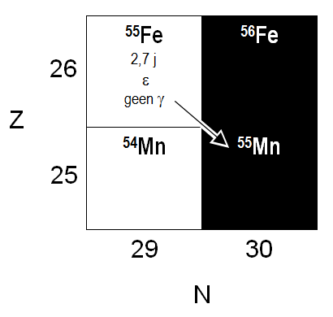
Kernverval elektronvangst
  ΔZ = -1
  ΔA = 0
p + e⁻ → n + ν
  gat in elektronschil wordt opgevuld
  → röntgen-foton
  auger-elektron

Slide 7
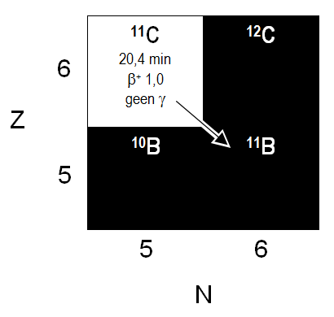
Kernverval β⁺-verval
  ΔZ = -1
  ΔA = 0
p → n + β⁺ + ν
  β⁺ + e⁻ → 2γ annihilatie
  E_{γ} = m_{e}c² = 0,511 MeV annihilatiestraling

Slide 8
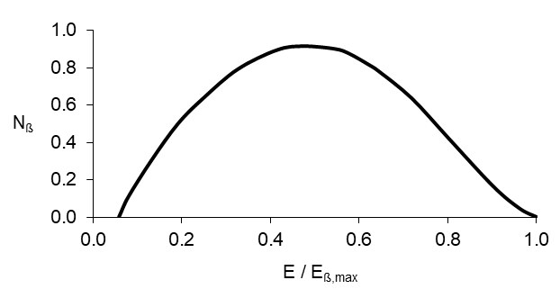
Kernverval β⁺-verval
β⁺-deeltje is een positief elektron dat uit de atoomkern komt
β⁺-deeltje en neutrino ν delen de beschikbare energie
gemiddelde β⁺-energie ≈ 0,4 E_{β,max}

Slide 9
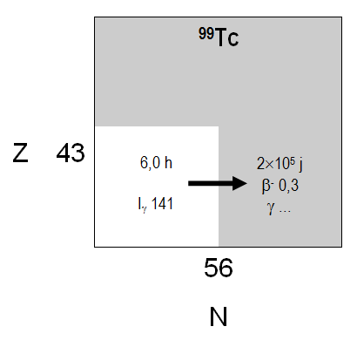
Kernverval γ-verval en interne conversie
  ΔZ = 0
  ΔM = 0
  kern stoot overtollige energie af
  let op: I_{γ} 141 energie in keV
  β⁻ 0,3 energie in MeV

Slide 10
Kernverval γ-verval en interne conversie
K
K
conversie-elektron
E_{K} = E_{γ} - B_{K}
röntgen-foton
auger-elektron
γ-foton
E_{γ}
  links emissie van γ-foton
  rechts emissie van K-conversie-elektron
  gevolgd door röntgen-foton of auger-elektron
dit zijn concurrerende processen

Slide 11
Kernverval γ-verval en interne conversie
  de interne conversiecoëfficiënt is de verhouding tussen de aantallen conversie-elektronen en γ-fotonen
  α = N_{ce} / N_{γ}
  als α ≈ 0 emissie van γ-fotonen is dominant
  als α >> 1 emissie van conversie-elektronen is dominant

Slide 12
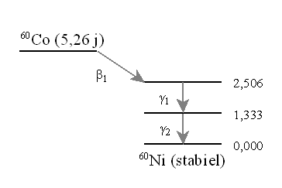
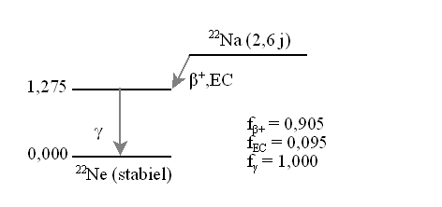
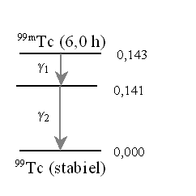
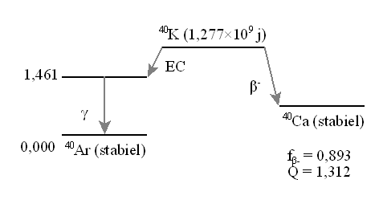
Kernverval vervalschema

Slide 13
Kernverval kernsplijting
  A → A₁ + A₂ + neutronen + energie
  A₁ ≈ 95
  A₂ ≈ 140
  vervalenergie ≈ 200 MeV
  ²₉³⁸₂U → ⁹₃⁸₇Rb + ¹₅³₅⁷Cs + 3n spontane splijting
  ²₉³⁵₂U + n → ⁹₃⁰₆Kr + ¹₅⁴₆⁴Ba + 2n splijting na neutronvangst

Slide 14
Kernverval koffie

Slide 15
Achtergrondstraling indeling
  achtergrondstraling
  nucleosynthese
  kosmogene radionucliden
  primordiale radionucliden
  stralingsbelasting

Slide 16
Achtergrondstraling nucleosynthese
fusie van waterstof tot helium (bijvoorbeeld in onze zon)
¹H + ¹H → ²H + e⁺ + ν
²H + ¹H → ³He
³He + ³He → ⁴He + ¹H + ¹H
fusie van helium tot koolstof (in zware sterren)
⁴He + ⁴He + ⁴He → ¹²C
zonder koolstof geen leven
zwaardere elementen tot ijzer onstaan door neutronvangst
nog zwaardere elementen ontstaan in een supernova

Slide 17
Achtergrondstraling kosmogene radionucliden
kosmogene radionucliden worden voortdurend via een kernreactie door kosmische straling in de atmosfeer gevormd
nuclide Z T_{½} (jaar) kernreactie
³H 1 12,26 ¹⁴N(n,³H)¹²C
¹⁴C 6 5730 ¹⁴N(n,p)¹⁴C

Slide 18
Achtergrondstraling primordiale radionucliden
primordiale radionucliden bevonden zich al in de oernevel waaruit zon en planeten 4,5 miljard jaar geleden zijn gevormd en zijn sinds die tijd nog niet vervallen
nuclide Z T_{½} (miljard jaar) abundantie (%)
⁴⁰K 19 1,28 0,0118
⁸⁷Rb 37 47 27,8
¹¹⁵In 49 600 000 95,7
¹²³Te 52 12400 0,87
¹³⁸La 57 130 0,09
¹⁴⁴Nd 60 2 100 000 23,9
:::
²³²Th 90 14 100 thoriumreeks
²³⁵U 92 0,7 99,3 actiniumreeks
²³⁸U 92 4,5 0,7 uraniumreeks

Slide 19
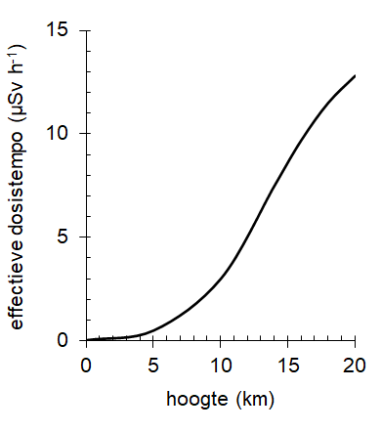
Achtergrondstraling stralingsbelasting
de atmosfeer schermt kosmische straling af en daarom is het stralingsniveau op een hoogte van 10 km aanzienlijk hoger dan op zeeniveau
zeeniveau 0,03 μSv·h⁻¹
1500 m hoogte 0,06 μSv·h⁻¹
10 km hoogte 3 μSv·h⁻¹

Slide 20
Achtergrondstraling stralingsbelasting
zeeniveau 0,03 μSv·h⁻¹
1500 m hoogte 0,06 μSv·h⁻¹
10 km hoogte 3 μSv·h⁻¹
    INTERACTIE
    wat is de extra dosis tijdens 14 dagen skiën op een hoogte van 1500 meter ?
    wat is de extra dosis tijdens een trans-atlantische vlucht van 8 uur op een hoogte van 10 km ?
    14 × 24 × (0,06 - 0,03)
    = 10 μSv
    8 × (3 - 0,03) = 24 μSv

Slide 21
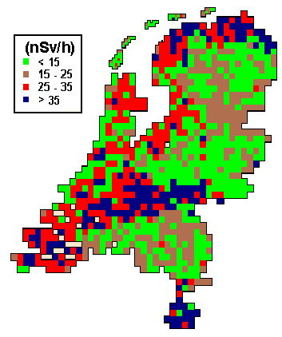
Achtergrondstraling stralingsbelasting
omdat klei relatief veel en zand relatief weinig uranium bevat, kan de lokale stralingsbelasting in Nederland soms een factor twee verschillen
meer uranium betekent ook meer radon

Slide 22
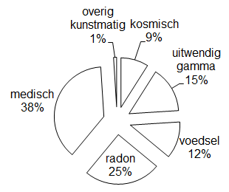
Achtergrondstraling stralingsbelasting
radon draagt meeste bij tot natuurlijke straling
medische diagnostiek draagt meeste bij tot kunstmatige straling

